Slide 1
КУРСОВ ПРОЕКТ · МОДЕЛИРАНЕ И АНАЛИЗ НА СОФТУЕР
RiskManagementPlatform
Платформа за управление на риска при финансови транзакции
Валентин Генчев
ФН 2401322017
Красимир Цветанов
ФН 2401322024
Notes:
Представяме платформа, която оценява риска на всяка финансова транзакция и решава дали тя да продължи, да чака потвърждение или да бъде блокирана.

Slide 2
Щит срещу рискови транзакции за търговците
01 · ИДЕЯ
Всяка транзакция минава през набор от правила. Точките от задействаните правила определят нивото на риск, а нивото решава дали плащането продължава, чака потвърждение или се блокира.
1
2
3
Правила
Риск-скор и решение
Сигнали и опашки
10 правила с тегла: голяма сума, рискова държава, ново устройство, нощна транзакция и др.
Сумата от точките се сравнява с праговете, валидни към момента на транзакцията → действие и ниво от 1 до 6.
От ниво 3 нагоре се създава сигнал, който попада в една или повече опашки за анализатори.
Notes:
Платформата стои между клиента и търговеца и оценява всяко плащане. Три части: правила, риск-скор с решение и мониторинг чрез сигнали и опашки.

Slide 3
Как се оценява една транзакция
01 · ИДЕЯ
# | Стъпка | Какво се случва | Обект в базата
1 | Транзакция | Записва се със статус Pending | [Transaction]
2 | Правила | Изпълняват се правилата, активни към момента | usp_EvaluateTransaction → Rule_Execution
3 | Риск-скор | Сума на точките от задействаните правила | fn_GetTransactionScore
4 | Решение | Действие и ниво по праговете към датата | fn_GetRiskDecision
5 | Статус | Approved / Pending Verification / Under Review / Blocked | Transaction.Status
6 | Сигнал | При ниво ≥ 3: сигнал в една или повече опашки | Alert, Alert_Case_Queue
7 | Преглед | Анализаторът затваря сигнала: Confirmed Fraud → Blocked, False Positive → Approved | trg_Alert_StatusChange
Notes:
Целият процес е в SQL Server. Процедурата usp_EvaluateTransaction минава стъпки 2–6; стъпка 7 е тригер при промяна на статуса на сигнала.

Slide 4
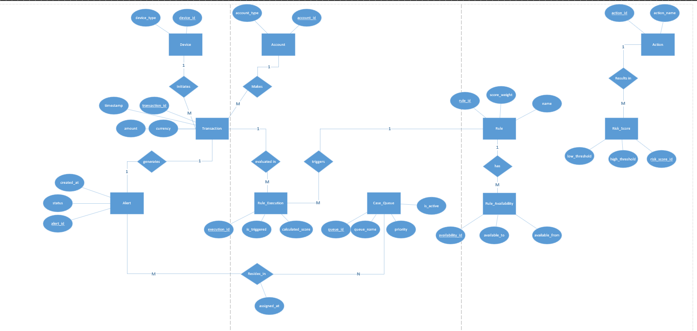
Концептуален модел (Chen)
02 · ДИАГРАМИ
10 същности – от Device и Account до Rule, Risk_Score и Action.
Връзка M:N – Alert и Case_Queue чрез Resides_in, с атрибут assigned_at.
Rule_Execution свързва Transaction и Rule – кои правила са оценени и задействани.
Notes:
Концептуалният модел е в нотация на Chen. Ключовото е връзката много-към-много между сигнал и опашка.

Slide 5
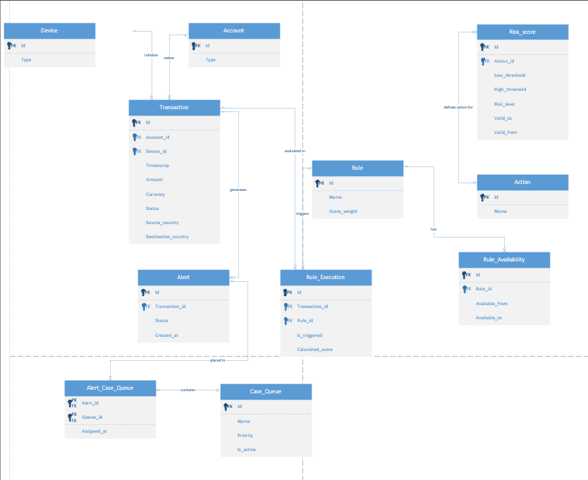
Логически модел (Crow’s Foot)
02 · ДИАГРАМИ
11
45
M:N
таблици
атрибута
Alert ↔ Case_Queue
Alert_Case_Queue реализира връзката много-към-много: съставен ключ (Alert_Id, Queue_Id) и колона Assigned_at.
Изискванията – минимум 8 обекта, 30 атрибута и една връзка M:N – са покрити.
Notes:
Логическият модел в Crow’s Foot нотация: 11 таблици, 45 атрибута, връзката M:N е с отделна таблица.

Slide 6
Логиката живее в SQL Server
03 · БАЗА И ДАННИ
Обект | Тип | Роля
fn_GetTransactionScore | Скаларна функция | Сума на точките от задействаните правила
fn_GetRiskDecision | Таблична функция | Скор + дата → действие и ниво на риск
usp_EvaluateTransaction | Процедура | Пълна оценка: правила → скор → статус → сигнал
usp_AddRiskThreshold | Процедура | Нов праг с валидация, без припокриване
trg_Alert_StatusChange | Тригер | Валидни статуси; затваряне → Blocked / Approved
trg_AlertCaseQueue_Insert | Тригер | Само активна опашка; New → Assigned
По 2 функции, 2 процедури и 2 тригера – колкото изисква заданието.
Notes:
Процедурата usp_EvaluateTransaction е сърцето на системата – използва и двете функции. Тригерите пазят коректността на статусите.

Slide 7
10 правила с тегла
03 · БАЗА И ДАННИ
Правило | Точки | Условие
Large Amount | 30 | сума ≥ 10 000
High-Risk Destination Country | 25 | държава получател от рисковия списък
Structuring Pattern | 25 | 9 000 ≤ сума < 10 000
Rapid Succession | 20 | ≥ 2 по-ранни транзакции в последните 10 мин.
Amount Spike | 20 | ≥ 3 предишни и сума > 5 × средната
New Device for Account | 15 | сметката има история, устройството е ново
Weekend High Value | 12 | събота/неделя и сума ≥ 3 000
Cross-Border Transfer | 10 | държава изпращач ≠ държава получател
Night-time Transaction | 10 | час на транзакцията < 5:00
Round Amount | 8 | сума ≥ 1 000 и кратна на 1 000
Кога е активно всяко правило, се определя от Rule_Availability – напр. Weekend High Value има два отделни периода.
Notes:
Правилата са подредени по тегло. Периодите на активност са в Rule_Availability, затова всяка транзакция се оценява по правилата, валидни в нейния момент.

Slide 8
От точки до решение: 6 нива на риск
03 · БАЗА И ДАННИ
Ниво | Точки | Действие | Статус | Сигнал
1 | 0 – 19.99 | Approve | Approved | не
2 | 20 – 34.99 | Approve and Notify Customer | Approved | не
3 | 35 – 49.99 | Step-up Authentication (OTP) | Pending Verification | да
4 | 50 – 69.99 | Hold for Manual Review | Under Review | да
5 | 70 – 99.99 | Block Transaction | Blocked | да
6 | 100 + | Block and Freeze Account | Blocked | да
Праговете са исторически (Valid_from / Valid_to): до 30.06.2026 важи старата конфигурация с 3 нива, от 01.07.2026 – новата с 6.
Notes:
Една и съща сума точки може да даде различно решение в различни периоди – fn_GetRiskDecision взема праговете, валидни към датата на транзакцията.

Slide 9
Примерни данни: август - октомври 2026
03 · БАЗА И ДАННИ
350
60 / 40
6
транзакции в 4 валути и 20+ държави
сметки / устройства
опашки, една от тях неактивна
3 243
36
49
изпълнения на правила
сигнала (ниво ≥ 3)
поставяния в опашки (M:N)
След оценката: 314 одобрени · 9 чакат потвърждение · 18 на ръчен преглед · 9 блокирани
Notes:
Данните са в data.sql, а оценката се пуска с run_evaluation.sql, който вика usp_EvaluateTransaction за всяка транзакция.

Slide 10
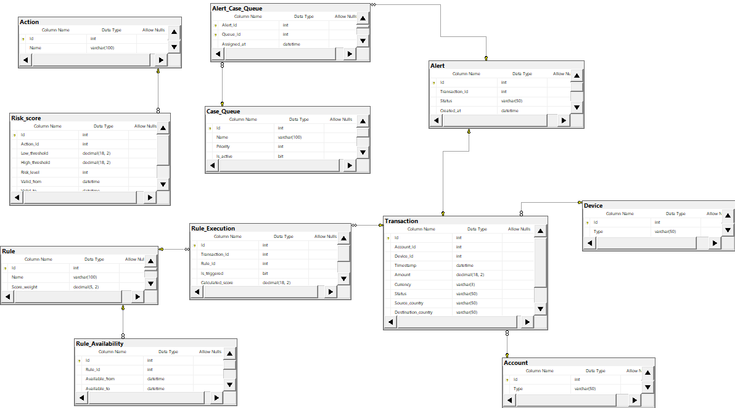
Схемата в SQL Server и как се пуска
03 · БАЗА И ДАННИ
Ред на изпълнение
create_db_tables.sql
functions.sql
stored-procedures.sql
triggers.sql
data.sql
run_evaluation.sql
Notes:
Скриптовете се пускат в този ред; подробности има в README.md на проекта.

Slide 11
5 таблици на фактите, 11 измерения
04 · DATA WAREHOUSE
Таблица на фактите | 1 ред = | Основни показатели
Fact_Transaction | 1 транзакция | сума, риск-скор, Is_blocked, Is_alerted
Fact_Rule_Execution | 1 правило върху 1 транзакция | точки, Is_triggered, Score_share
Fact_Alert | 1 сигнал | сума, риск-скор, водещо правило, брой опашки
Fact_Alert_Queue | 1 сигнал в 1 опашка | приоритет на опашката, брой поставяния
Fact_Daily_Account_Activity | 1 сметка за 1 ден в 1 валута | брой, суми, блокирани, сигнали, нощни
Измерения: Date · Time · Account · Device · Currency · Country · Country_Risk · Rule (SCD2) · Risk_Level (SCD2) · Case_Queue · Status
Notes:
Моделът е fact constellation: пет звезди, които споделят общи измерения. Изискването е минимум 3 факта и 6 измерения.

Slide 12
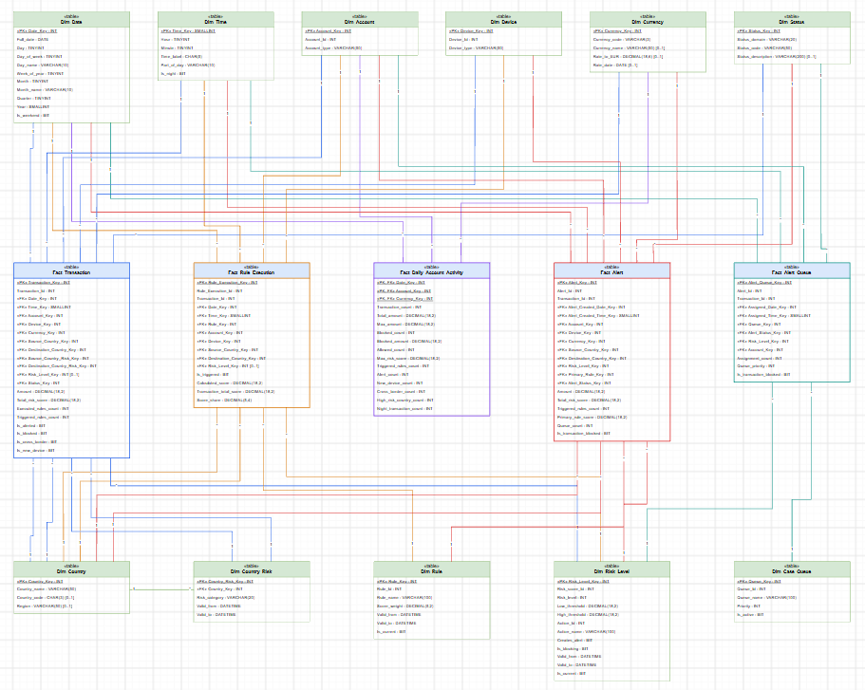
Физически модел (UML database notation)
04 · DATA WAREHOUSE
Сини таблици – факти, зелени – измерения.
Цветът на връзката показва от кой факт излиза.
В draw.io файла има и отделна звезда за всеки факт.
Notes:
Тук покажете цялостния модел; при въпроси можете да отворите и страниците със звездите в draw.io.

Slide 13
Решения в модела
04 · DATA WAREHOUSE
История на промените (SCD2)
Риск на държавите във времето
Dim_Rule и Dim_Risk_Level пазят всяка версия – транзакцията сочи към правилата и праговете, валидни в нейния момент.
Dim_Country_Risk е отделно от Dim_Country: ако държава спре да е рискова, старите транзакции остават коректно отбелязани.
Сигнали без двойно броене
Принос на всяко правило
Fact_Alert пази сумата и точките веднъж на сигнал; Fact_Alert_Queue пази връзката M:N с опашките.
Score_share показва какъв дял от риска на транзакцията се дължи на правилото – не само колко често се задейства.
Notes:
Четирите решения, с които моделът е по-богат от оперативната база: история, риск на държавите, коректно броене на сигналите и принос на правилата.

Slide 14
От базата до доклада в Tableau
05 · ВИЗУАЛИЗАЦИИ
1 · SQL изгледи
2 · Износ
3 · CSV файлове
4 · Tableau Public
tableau_views.sql
export_csv.ps1
3 таблици
Visualizations.twb
Tableau Public не се свързва директно към SQL Server, затова данните минават през CSV. Изгледите подготвят три таблици – Transactions, Rule_Executions и Alert_Queues – свързани в Tableau по Transaction_Id.
Notes:
Изгледите са допълнение към заданието: Tableau чете готови, денормализирани таблици, а сложните връзки остават в SQL.

Slide 15
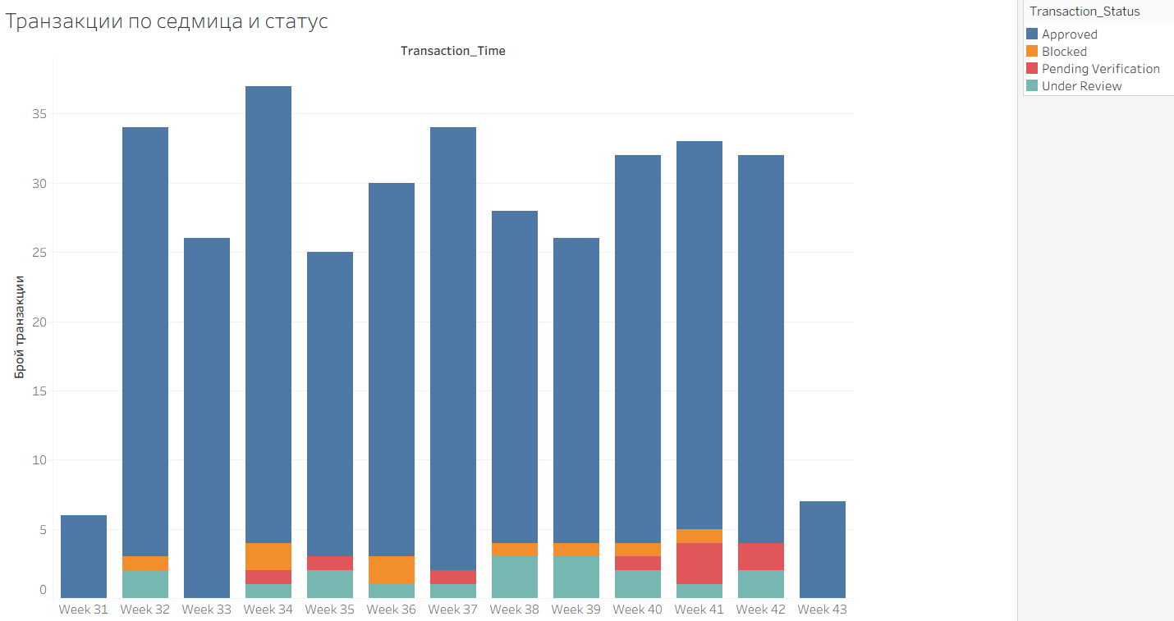
Транзакции по седмици и статус
05 · ВИЗУАЛИЗАЦИИ
314 от 350 транзакции се одобряват автоматично.
Спрените - за потвърждение, ръчен преглед или блокирани - се появяват през целия период.
Notes:
Първата и последната седмица са непълни, затова стълбовете им са ниски.

Slide 16
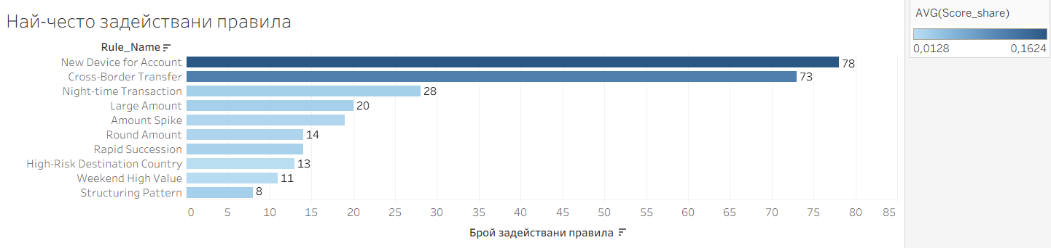
Най-често задействани правила
05 · ВИЗУАЛИЗАЦИИ
78
73
28
Цветът е средният дял на правилото в риска на транзакцията (Score_share).
New Device for Account
Cross-Border Transfer
Night-time Transaction
Notes:
Най-честите правила са с ниско тегло – самостоятелно рядко спират транзакция. Тежките правила се задействат по-рядко.

Slide 17
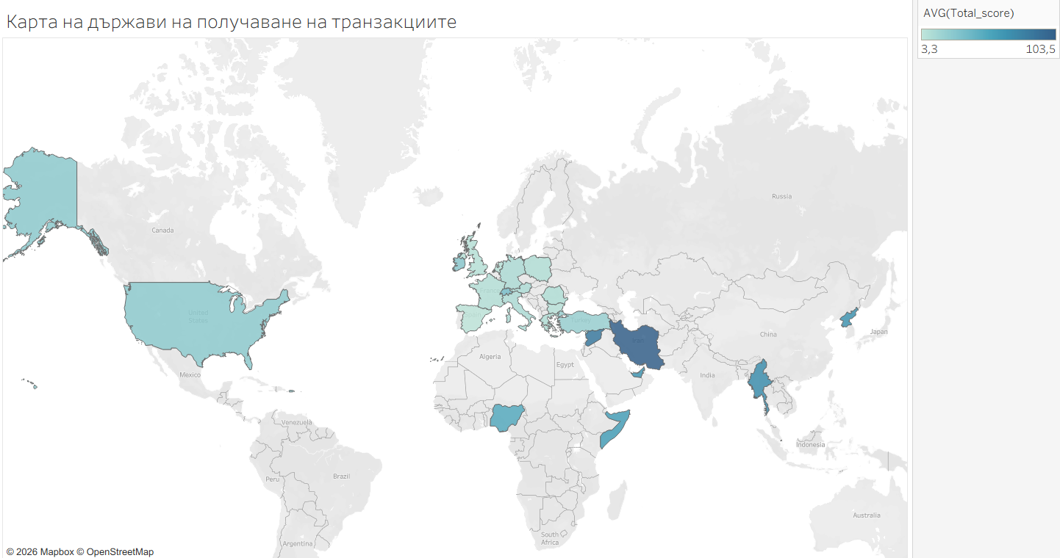
Среден риск по държава на получаване
05 · ВИЗУАЛИЗАЦИИ
Най-тъмни са държавите от рисковия списък - там се задейства High-Risk Destination Country (+25 точки).
Повечето плащания остават в България и ЕС с нисък среден риск.
Notes:
Цветът е средният Total_score на транзакциите към съответната държава.

Slide 18
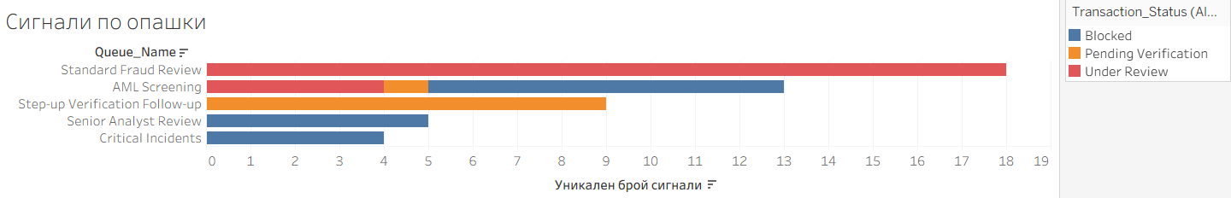
Сигнали по опашки
05 · ВИЗУАЛИЗАЦИИ
36 -> 49
Броене при M:N
36 сигнала, поставени общо 49 пъти в опашки – 13 от тях отиват и в AML Screening.
Един сигнал може да е в няколко опашки, затова броим с COUNTD(Alert_Id)(уникалните), а не с обикновен брой.
Notes:
Тази графика показва връзката много-към-много на практика: сигнали към рискови държави влизат и в основната си опашка, и в AML Screening.

Slide 19
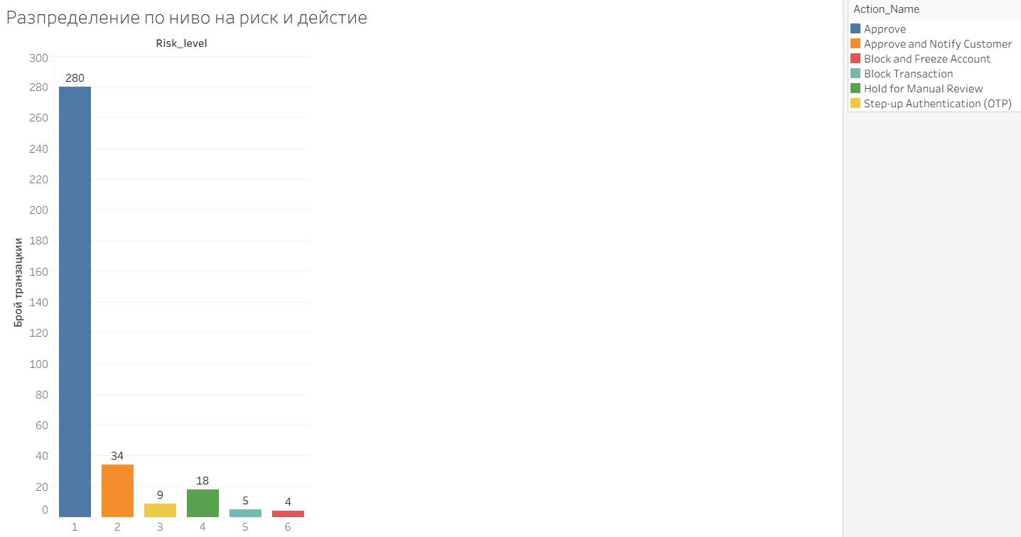
Разпределение по ниво на риск и действие
05 · ВИЗУАЛИЗАЦИИ
280 транзакции са ниво 1 и се одобряват без намеса.
Нивата 3 до 6 създават сигнал: 36 транзакции, от които 9 са блокирани.
Notes:
Тук се вижда цялата верига на решението: ниво → действие → статус.

Slide 20
RISKMANAGEMENTPLATFORM
Благодарим за вниманието
Въпроси?
Кодът, диаграмите и докладът
github.com/Valioo/software-modeling-and-analysis-se-pt
Notes:
Всичко е в папка course-work/Implementations на форка.

